Slide 1
演讲、电子邮件、微信
泊语丰 Martyna Bojarczuk

Slide 2

演讲
女士们，先生们，大家好！

Slide 3
怎么准备？
演讲种类和演讲场合
演讲可以分为两大类：备稿演讲（准备的）和 即兴演讲（无准备的）。
我们在准备演讲时要注意根据场合来选择合适的演讲风格。
准备演讲提纲
逐字稿： 一种稿子的方式， 把自己要说的话都写下来
演讲稿的结构要保证逻辑清晰。
准备演讲稿
我们先要知道演讲是否限时，然后根据演讲时间来决定演讲稿需要写多少字
人的语速一般是200~300字每分钟 （紧张的时候，语速会加快）
演讲彩排
不能等到正式演讲时才发现问题！
在彩排时，最关键的一点是发现自己哪里做得不好。
彩排得至少要两次。

Slide 4
演讲的六大要素
逻辑 （要有重点，有条理，有层次）
故事 （让人感同身受 ）
冲突 （会吸引听众往下继续听下去）
思想 （远离日常生活的观点)
热情 （要带给听众知识、感悟、启发和力量，要唤醒听众的生命力、创造力和激情）
幽默 （用笑话可以吸引听众的注意力）

Slide 5
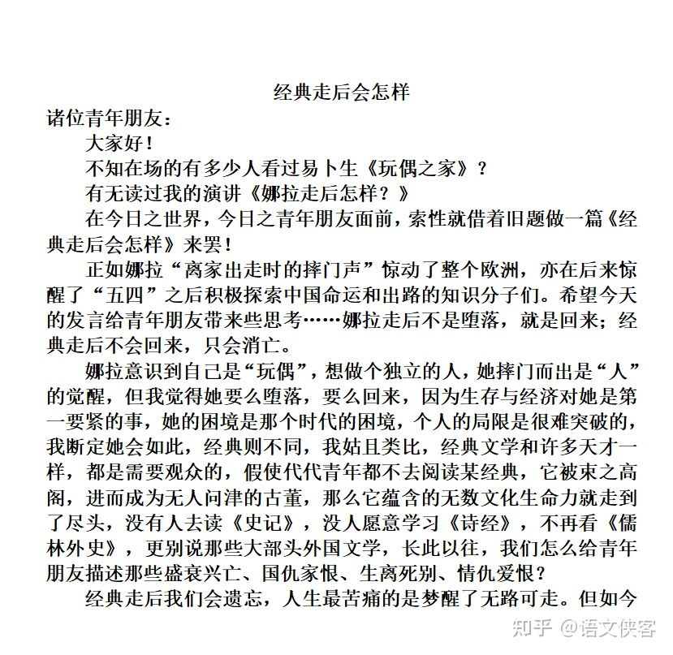
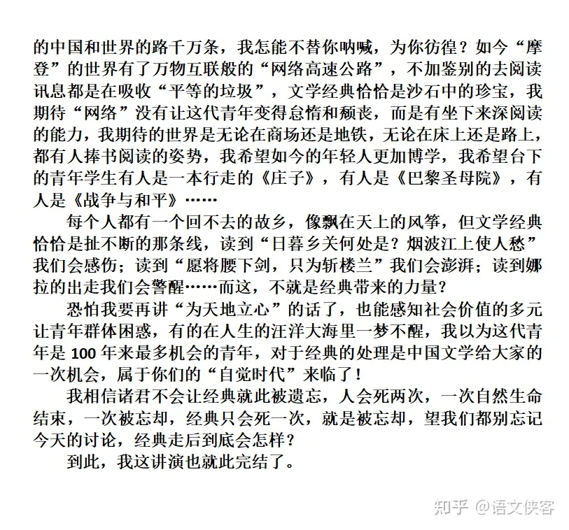
https://zhuanlan.zhihu.com/p/518268592

Slide 6
演讲的时候：
看看周围的观众，不要只关注一个点
慢慢讲，尽量正常呼吸
如果出错了的话就自嘲
在演讲结束时离开讲台前，头脑里数5个数

Slide 7

电子邮件

Slide 8
主题
使用简短而准确的主题名称
一定不要空白标题 （ 最失礼的）
做到收件人一见到它就明白整个电子邮件的内容
别使用含义不清的标题，也不要用胡乱无实际内容的主题
在其中加入关键词
可以使用大写字母或特殊字符（* !）来突出标题，引起收件人注意，但是不要随便用它
3月12日的会议 不够具体，主题虽然清楚，但是不准确，不容易让人记住
附嘉宾名单、午餐请求，3月12日的会议概述

Slide 9
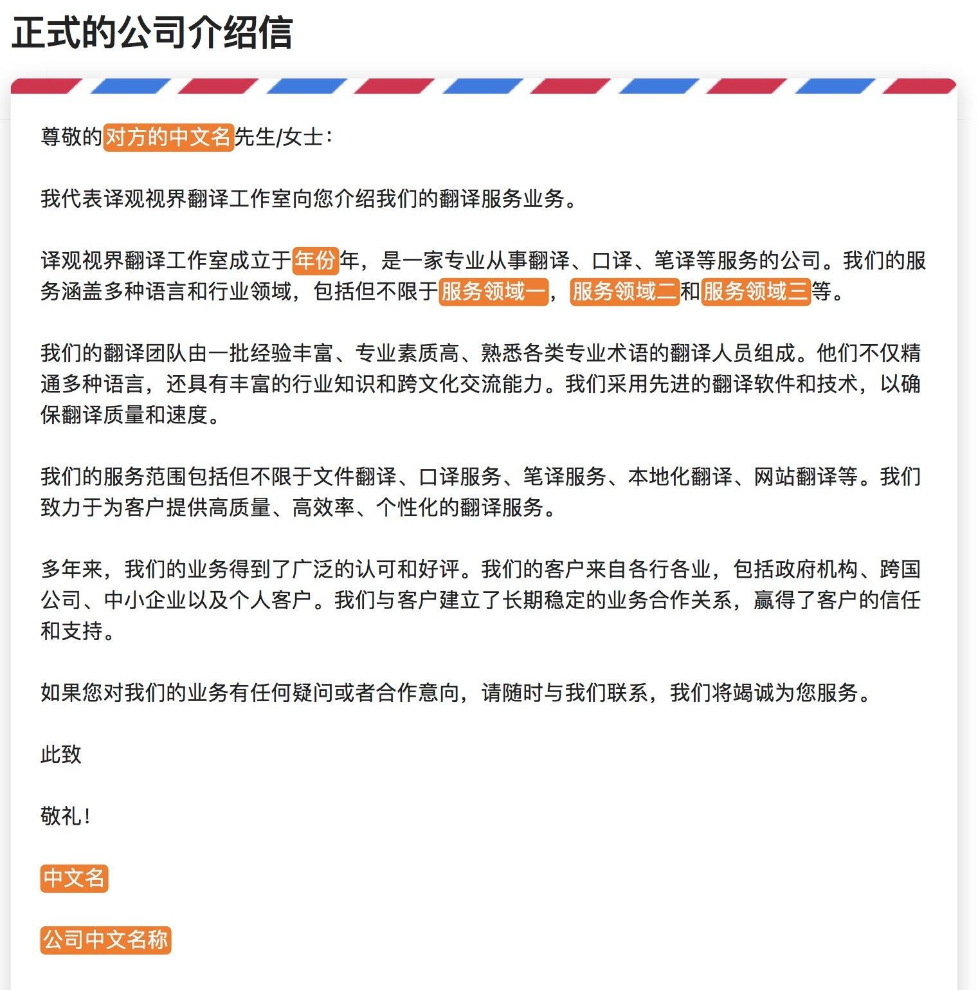
电子邮件正文一般用1234之类的列表，以清晰明确。
开头： 收信人或收信单位的称呼 （ 称呼后用冒号）
正文：
- 向收信人问候 （介绍自己 ）
- 写信的事由
- 该信要进行的业务联系
- 提出进一步联系的希望、方式和要求
结尾：
-写明希望对方答复的要
- 表示祝愿或致敬的话
署名： 写信人签名（可写单位名称或单位内具体部门名称）
xxx总/xxx经理
敬礼
健康！
特此函达,即希函复

Slide 10
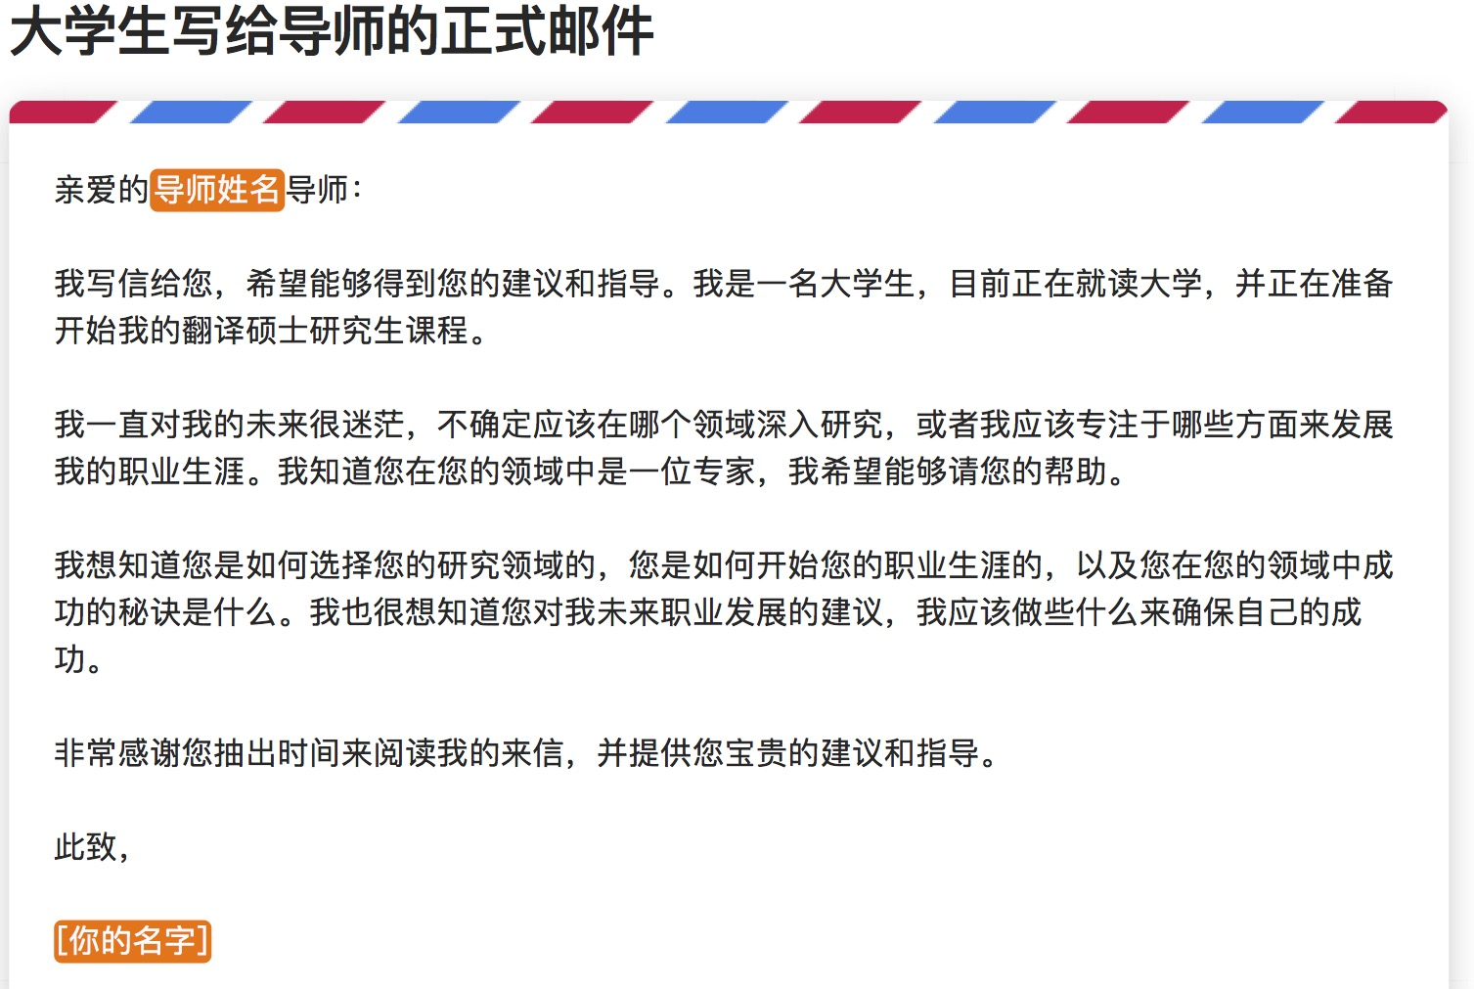
你好/您好
祝好

Slide 11

微信

Slide 12
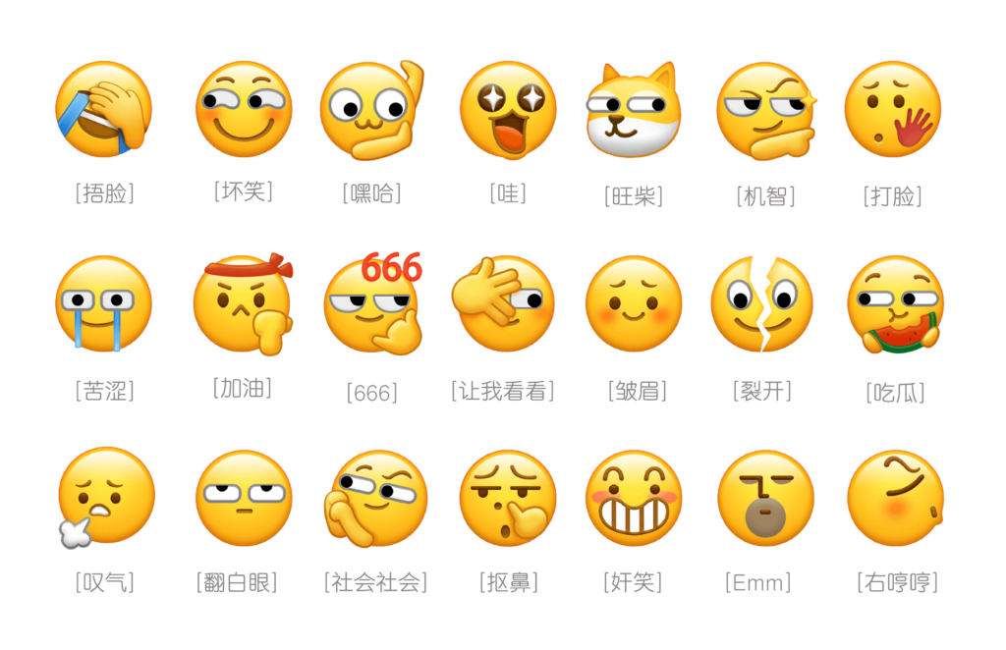
怎么用微信聊天？
你好 (您好）、嗨、哈喽
你在干嘛？、干嘛？（中国人一般不会立刻切入正题）
666 （牛牛牛；六六大顺）

Slide 13
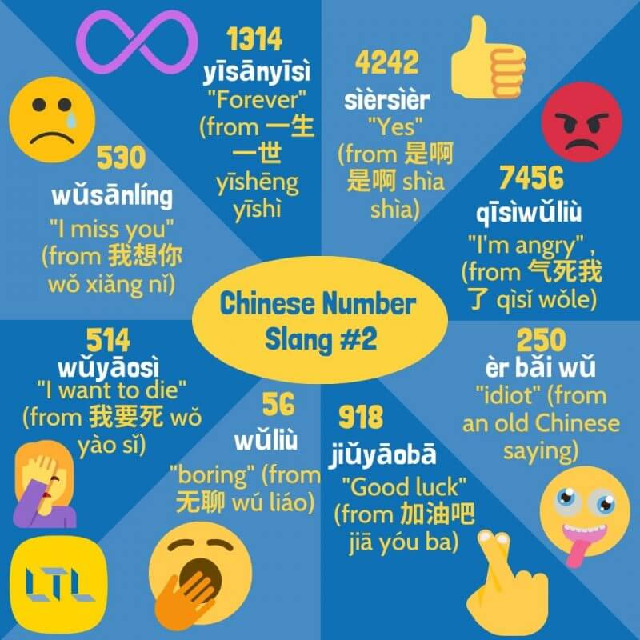

Slide 14
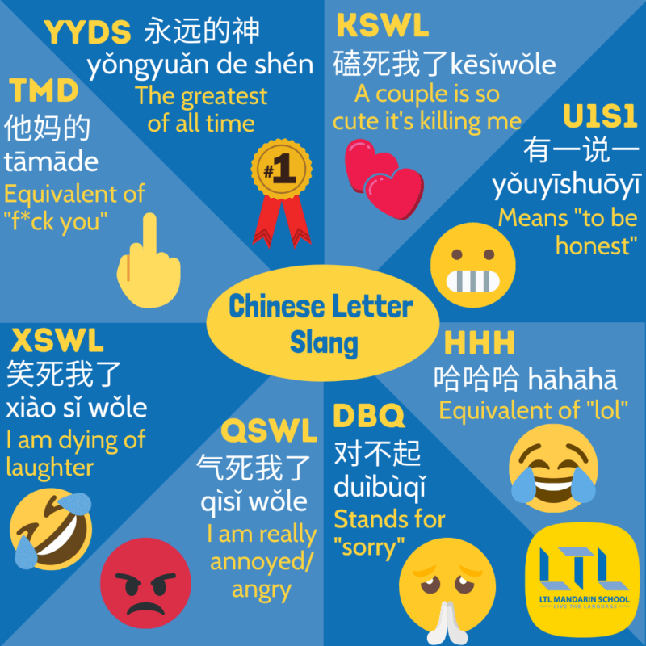

Slide 15
网聊经常用的语气词
嗯嗯 （知道了）
哈哈 （大笑）
嘿嘿 （奸笑）
呵呵 （傻笑）
好吧 （行，可以）
哦哦 （我理解）
卧槽 （愤怒、惊叹、轻蔑、惊吓、疑惑）
没得 （没有、无）
呃呃 （笑声，无语，害羞）
嗯呢 （是，我同意）
么么哒 （亲亲）
嘻嘻 （高兴，愉快的心情，以你聊天很开心）
恩恩 （是的，好的）

Slide 16
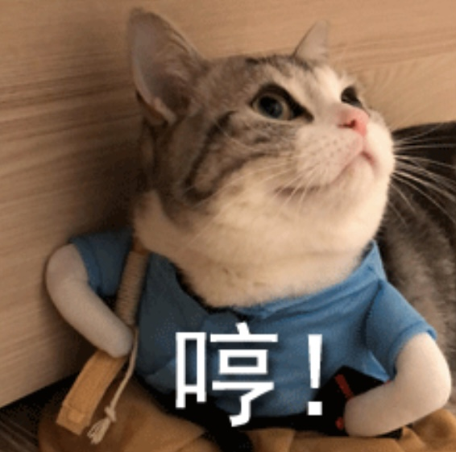


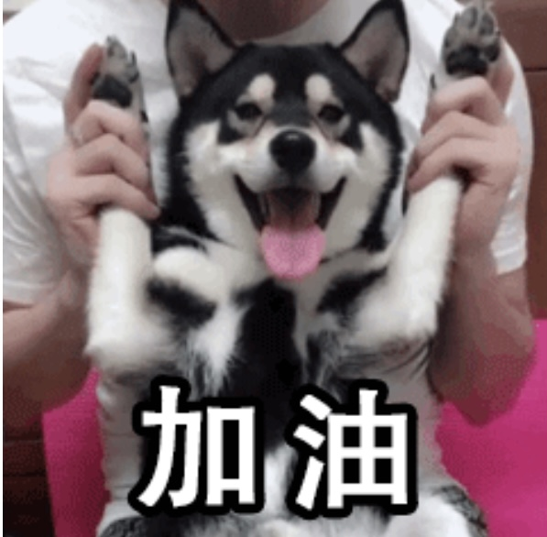
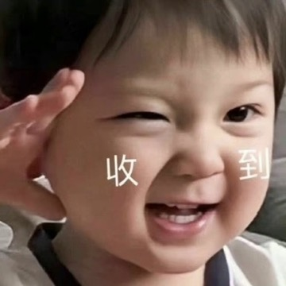

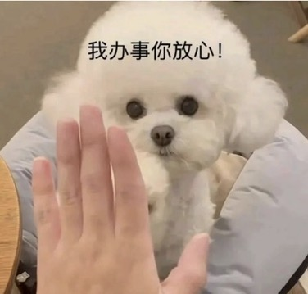
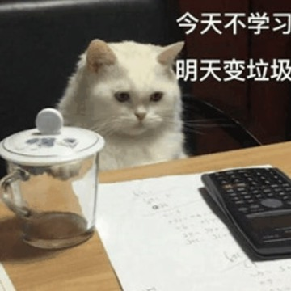

表情包

Slide 17
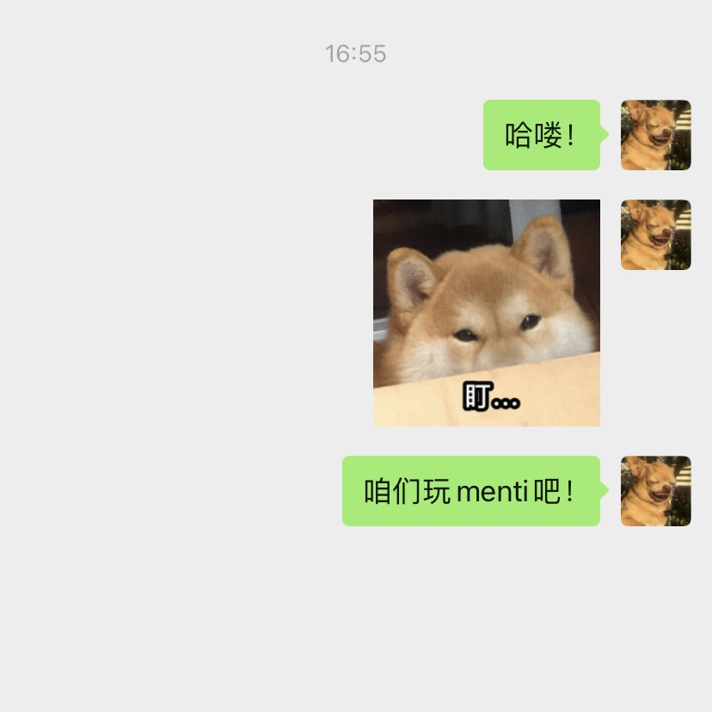
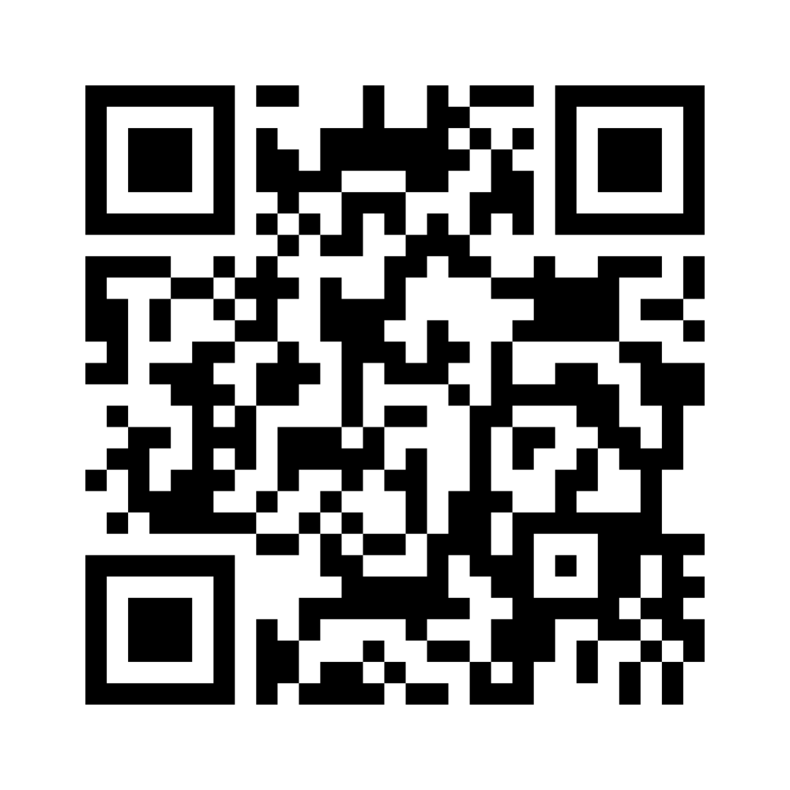
Menti
www.menti.com
7144421

Slide 18
参考资料
https://zhuanlan.zhihu.com/p/149944645
https://zh.wikihow.com/准备并做演讲
https://www.sohu.com/a/363641661_120270974
https://sparkmailapp.com/zh/chinese-format-email-template
https://zh.wikihow.com/写一封正式的邮件
https://jingyan.baidu.com/article/b7001fe17d4cac0e7282dde5.html
https://www.thatsmandarin.com/chinese-slang/essential-phrases-for-wechat-conversations/
https://www.sohu.com/a/51728656_349192#google_vignette

